Slide 1
Муниципальное дошкольное образовательное учреждение
«Детский сад № 241»
26 Апреля, 2018 год

Slide 2
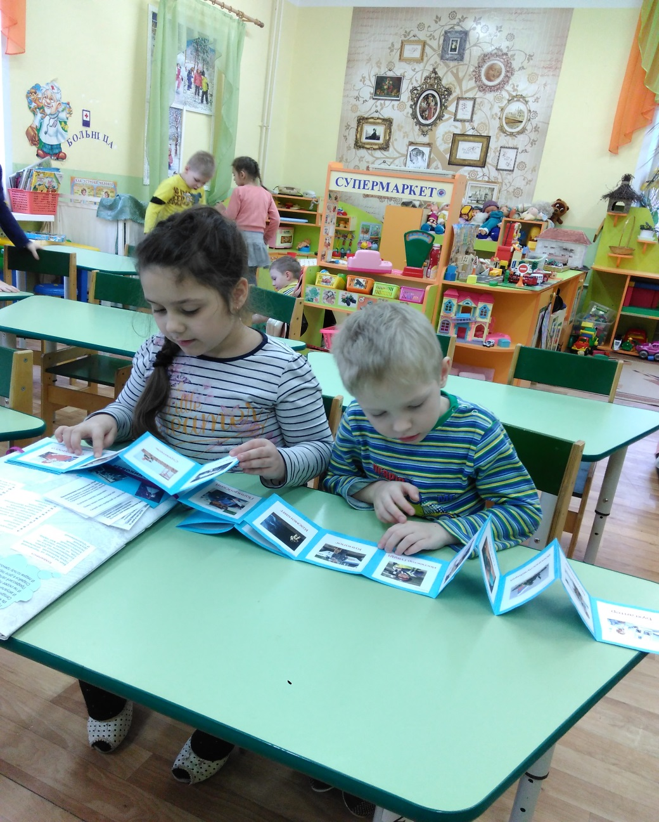
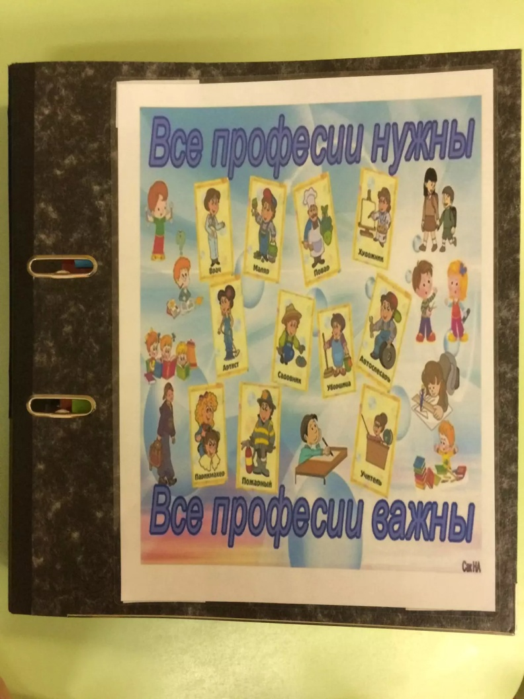
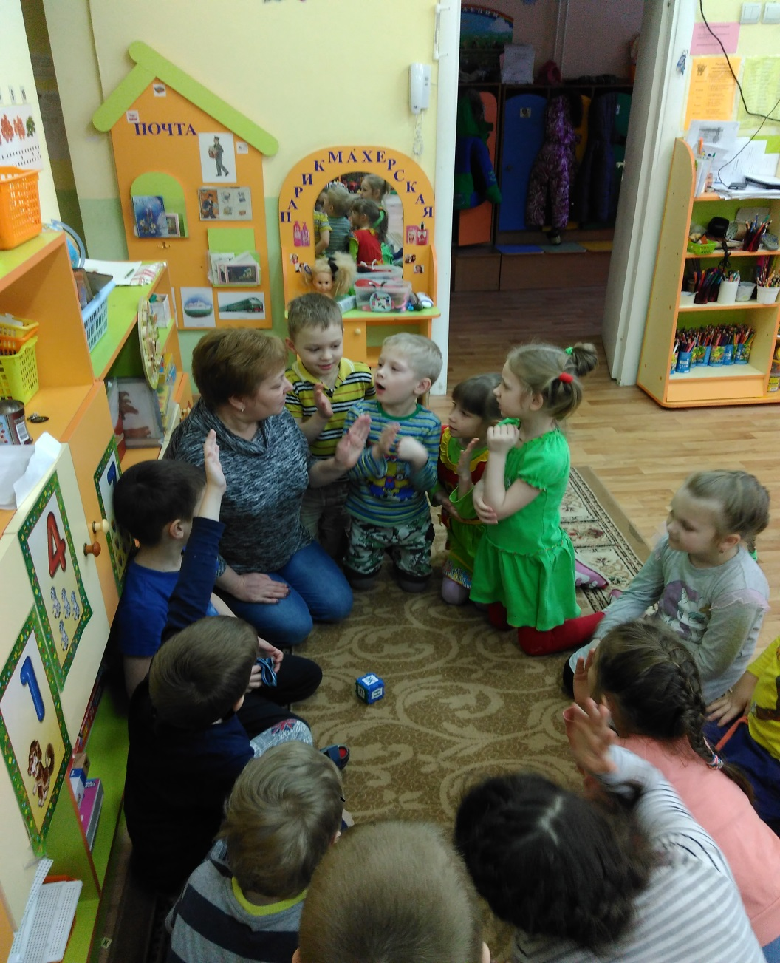
Тема мастер-класса :
«Использование технологии
"ЛЭПБУК"
в образовательной деятельности с детьми»

Slide 3
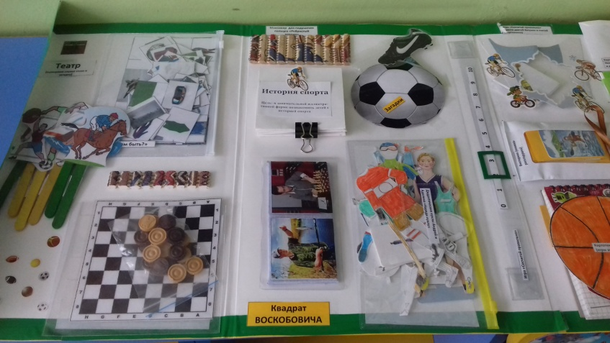
Что такое лэпбук?
Лэпбук - интерактивная, тематическая
папка.
Лэпбук –
сравнительно новое средство
Впервые создавать лэпбуки
начали американцы
«Лэпбук» (lap – колени, book - книга)

Slide 4
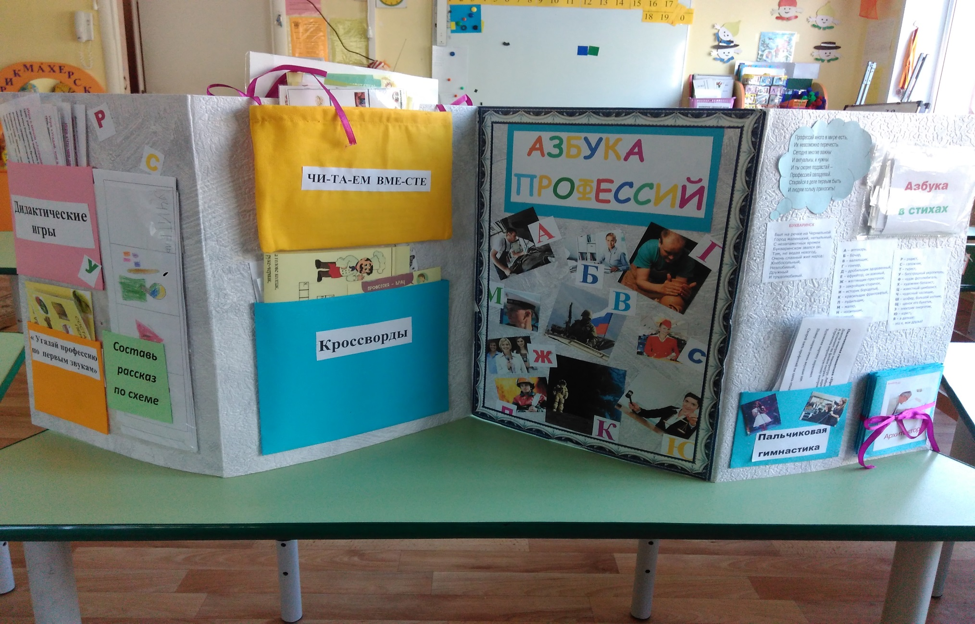
Лэпбук – разновидность метода проекта. Создание лэпбука содержит все этапы проекта:
1) целеполагание (выбор темы)
2) разработка лэпбука (составление плана)
3) выполнение (практическая часть)
4) подведение итогов.
Группа № 3
«Профессии»

Slide 5
Лэпбук отвечает всем требованиям ФГОС ДО к развивающей предметно-пространственной среде
Лэпбук :
-информативность
- полифункциональность
-пригоден к использованию одновременно группой детей
-обладает дидактическими свойствами
-является средством художественно-эстетического развития ребенка
-вариативность
-доступность
-обеспечивает игровую, познавательную, исследовательскую и творческую активность всех воспитанников

Slide 6
Чем привлекательна данная форма работы?
1. Лэпбук помогает ребенку по своему желанию организовать информацию по интересующей его теме, лучше понять и запомнить материал
2.Способ для повторения пройденного материала.
3. Ребенок может самостоятельно собирать и организовывать информацию.
4. При создании лэпбука можно выбрать задания под силу
5. Совместная деятельность взрослого и детей

Slide 7
1. Лэпбук – активизирует у детей интерес к познавательной деятельности; 2.Появляется возможность проявить себя каждому ребёнку! 3. Помогает детям лучше понять и запомнить информацию (особенно, если ребёнок визуал) 4. Лэпбук – позволяет сохранить собранный материал; 5. Это просто интересное и творческое занятие!
Зачем нужен лэпбук?

Slide 8
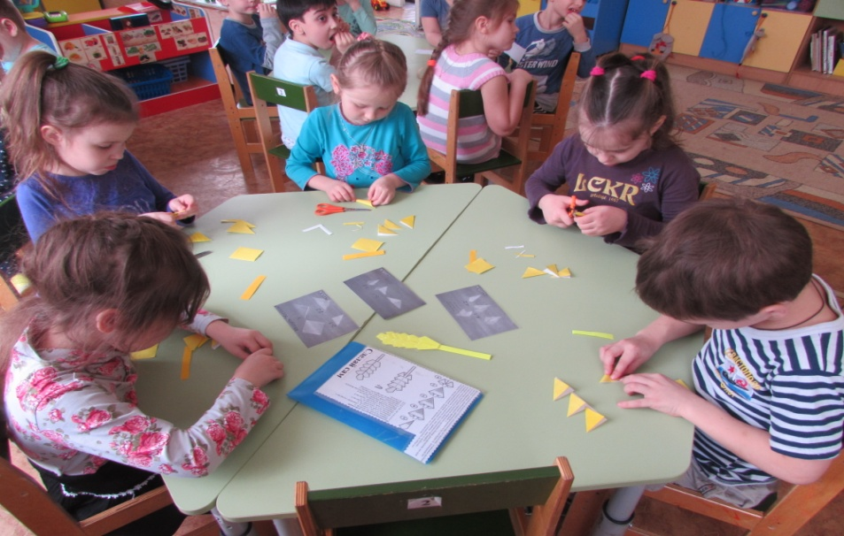
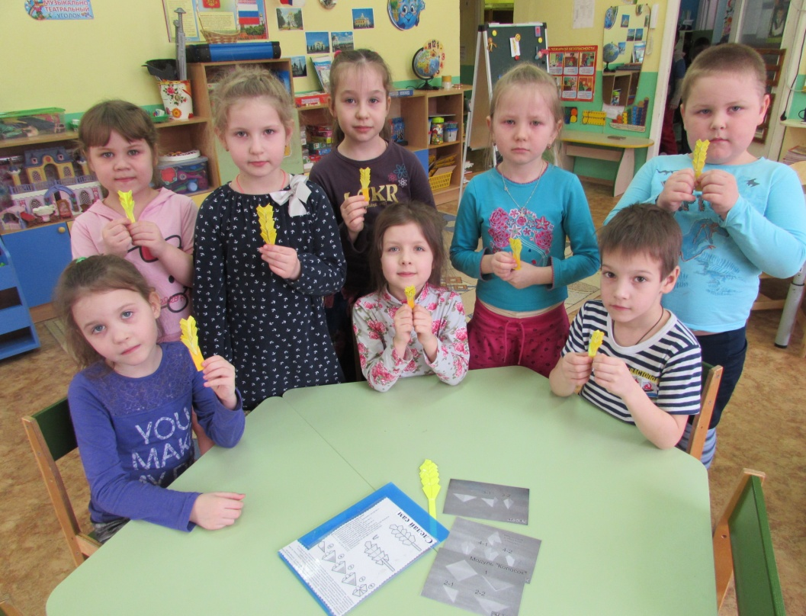
Результат:
улучшение качества развития детей, повышение устойчивого интереса к знаниям; приобщение родителей к образовательной деятельности и совместному творчеству.
Группа № 7
Лэпбук «От колоска до булочки»

Slide 9
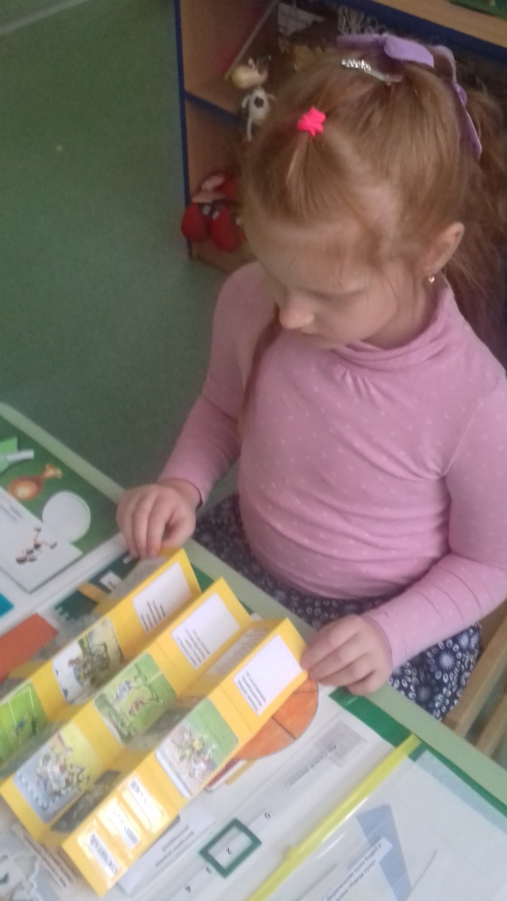
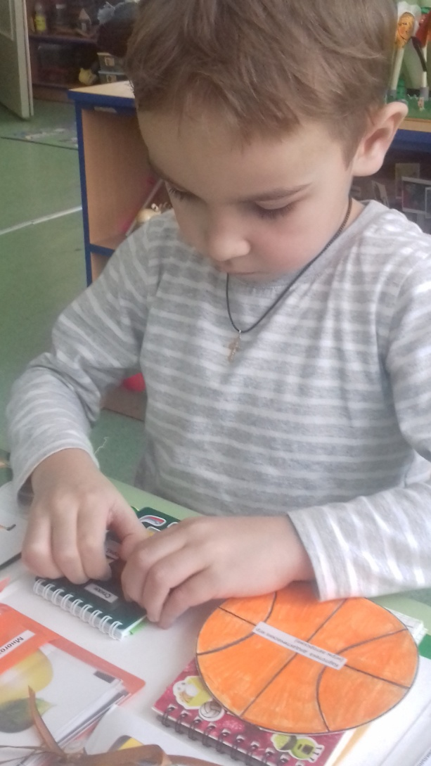
Лэпбук – вид совместной
деятельности взрослого и ребенка
Создание лэпбука - эффективное средство для привлечения родителей к сотрудничеству.
Родители обеспечивают поддержку:
организационную
(экскурсии, походы)
техническую
(фото, видео)
информационную
(сбор информации
для лэпбука)
мотивационную
(поддерживание
интереса, уверенности
в успехе)
Группа № 1 Лэпбук «Спортивные профессии»

Slide 10
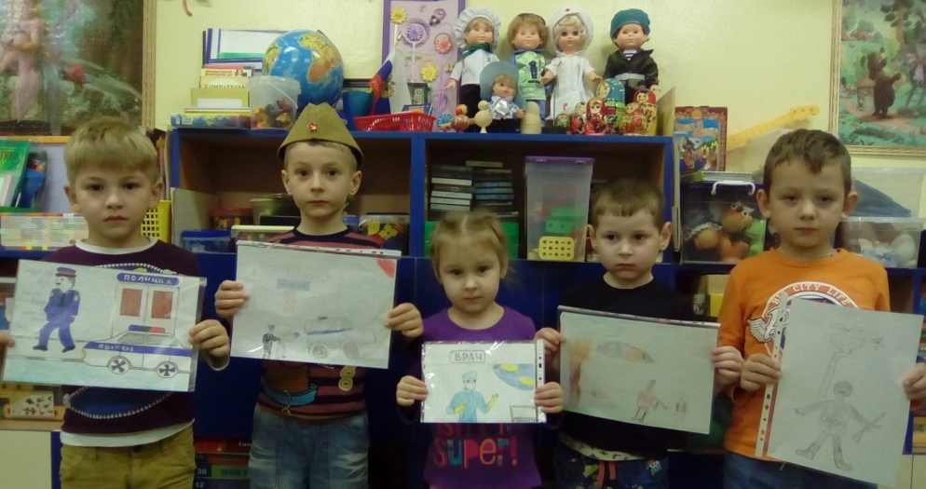
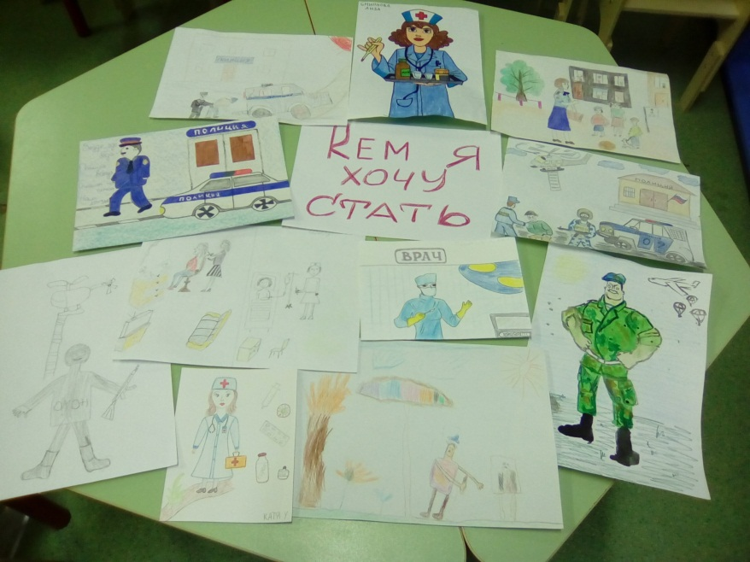
«Лэпбук как форма совместной деятельности взрослого и детей»
1) способствовать развитию у детей желания собирать и организовывать информацию по изучаемой теме,
2) повысить качество понимания и запоминания изучаемого материала,
3) приобщать детей и родителей к совместному творчеству.
Группа № 11 Лэпбук «Все профессии важны. Все профессии нужны!»

Slide 11
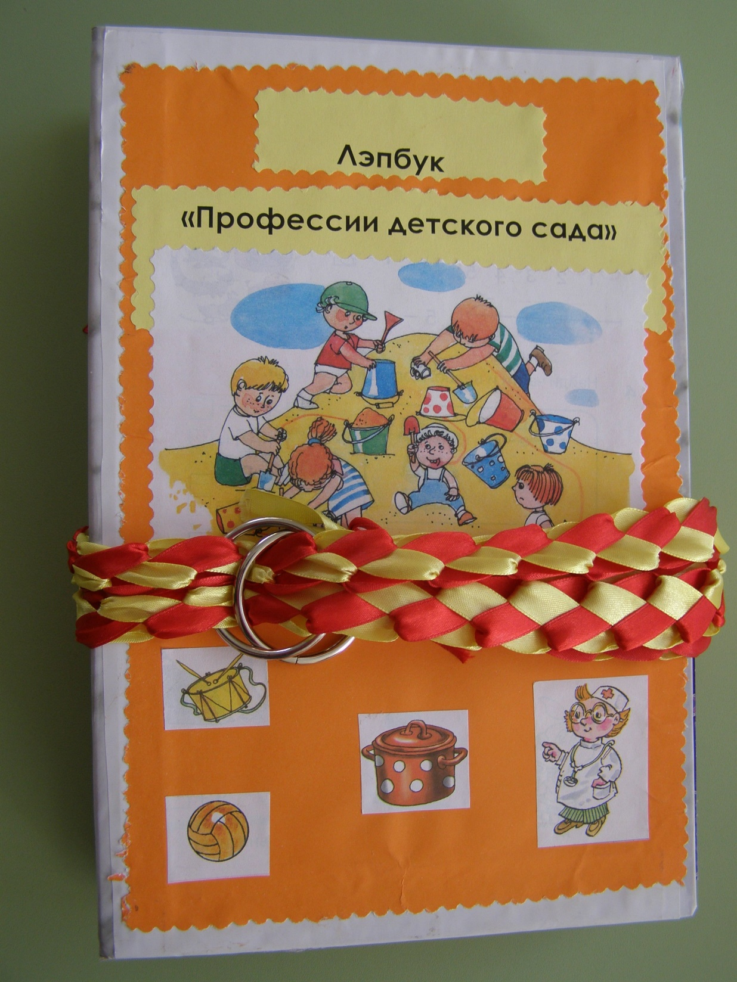
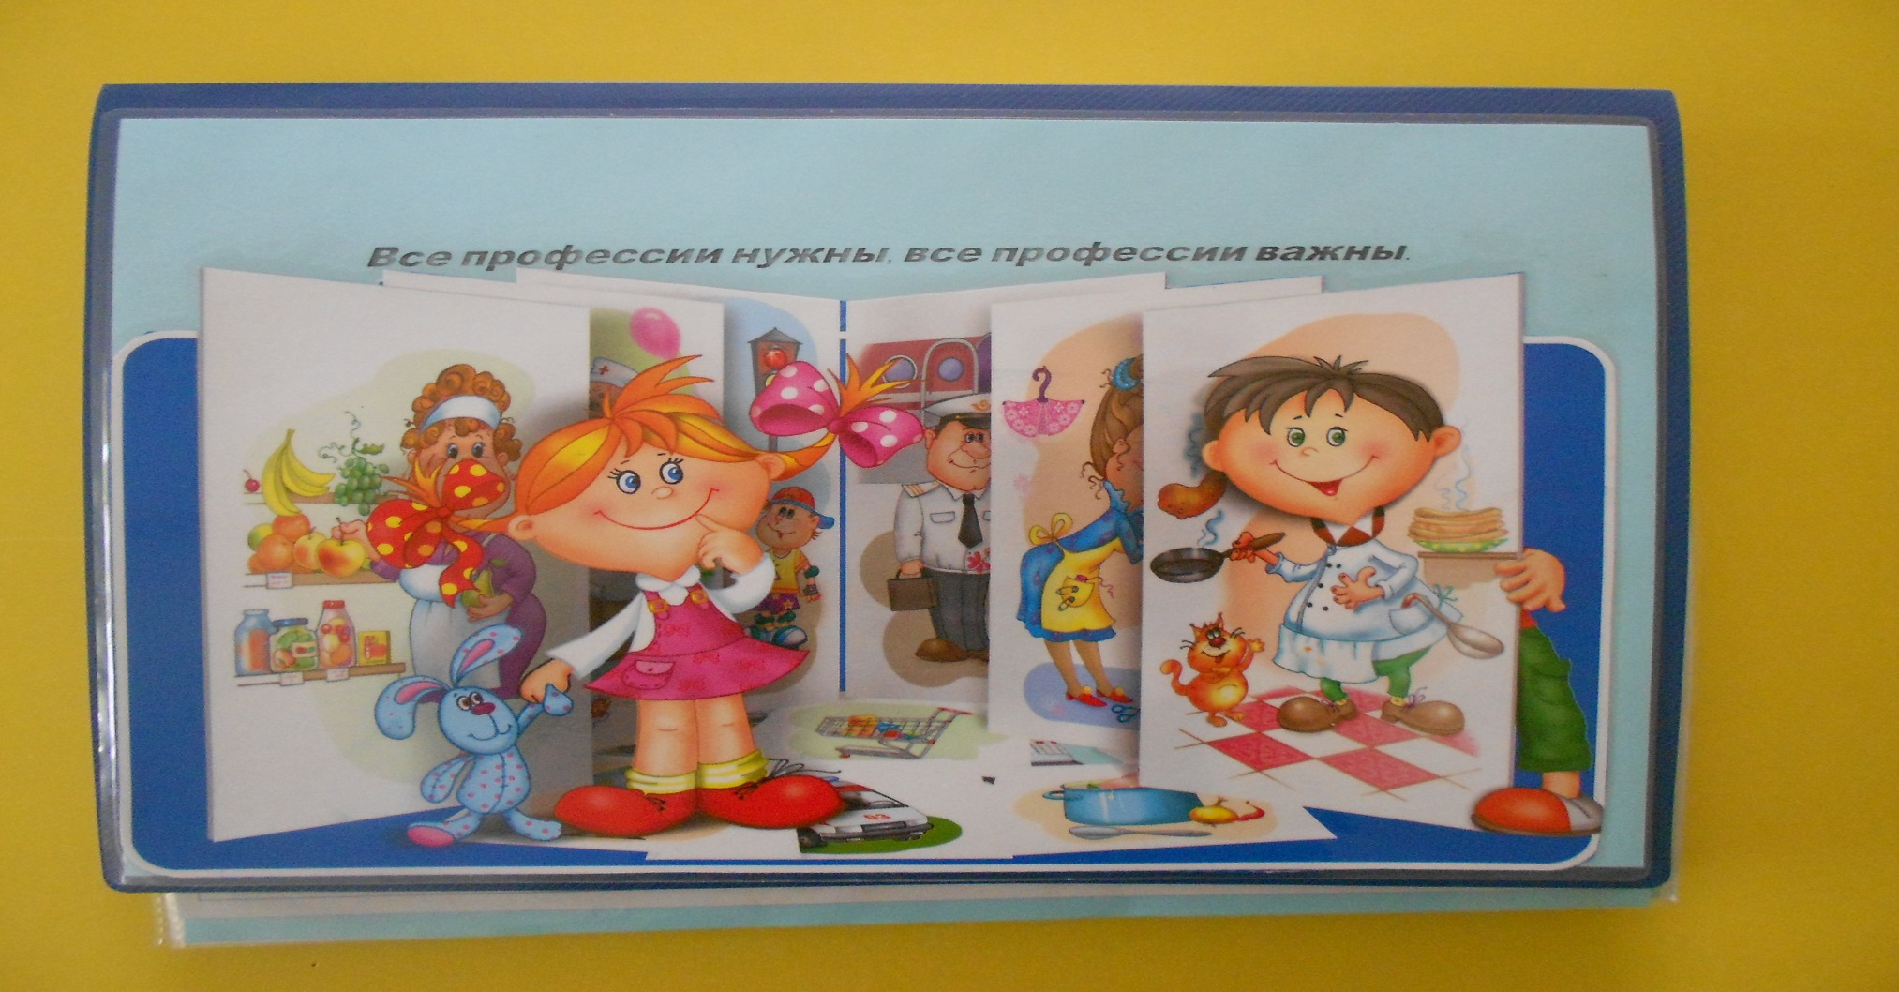
С чего начинать?
1. ТЕМА
интересные события, происходящие с ребенком (рождение брата, отдых на море, появление домашнего питомца)
-темы недели;
-решение проблемных ситуаций;
-литературные произведения;
-интерес ребенка (группы детей)
к конкретному виду деятельности;
-мультипликационные герои и т.д.
Группа № 8
Группа № 9

Slide 12
2. План лэпбука
Чтобы составить план, можно использовать модель трёх вопросов. Задаем ребенку (детям группы) вопросы:
Что ты знаешь о…?
Что хотел бы узнать?
Что сделать, чтобы узнать?

Slide 13
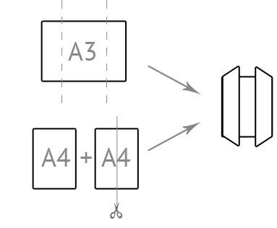
3. Макет

Slide 14
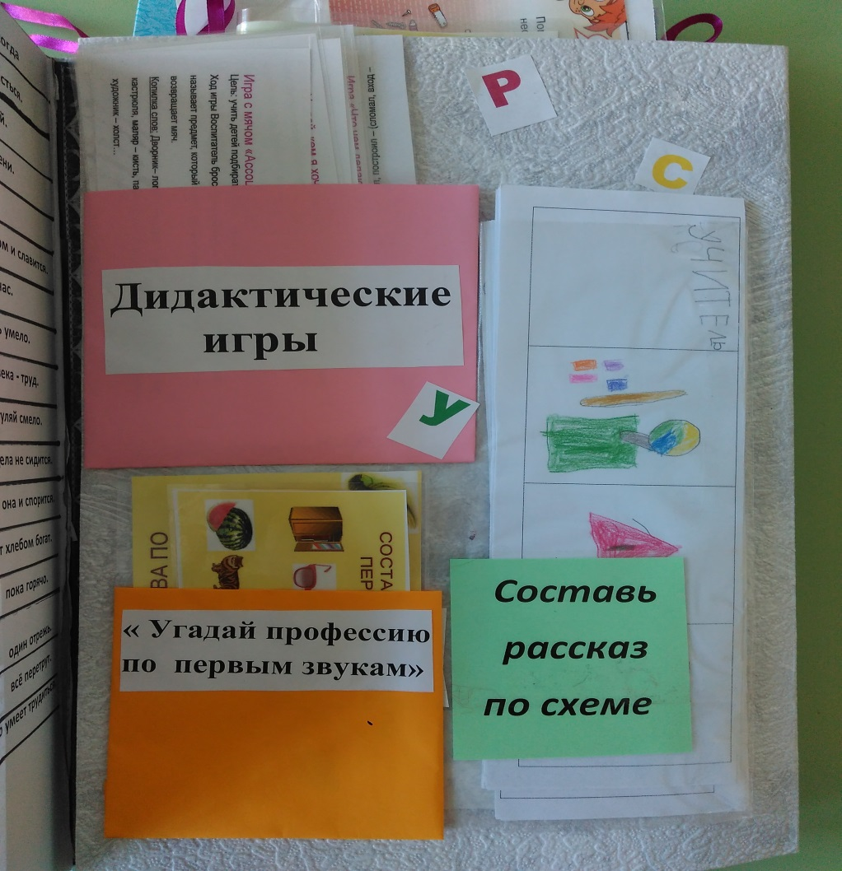
Что нужно, чтобы сделать лэпбук?
Картонная папка – основа
Обычная бумага
Ножницы
Клей
Степлер
Скотч
Группа № 3

Slide 15
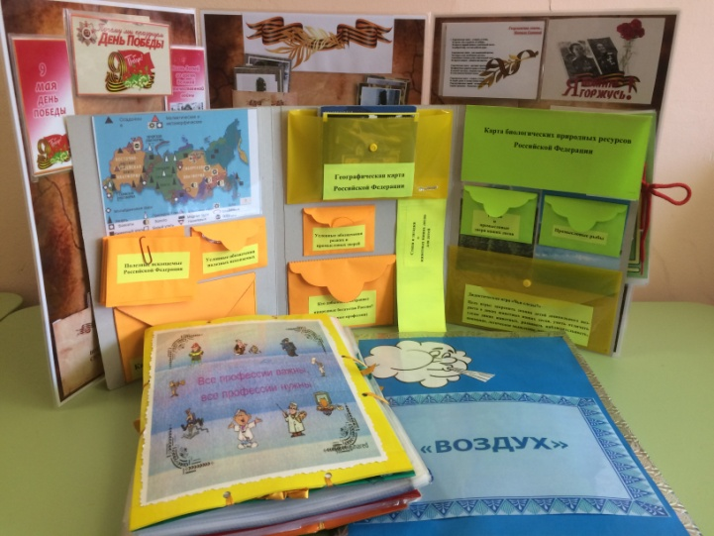

Slide 16
При организации работы в этом направлении мы придерживались следующих принципов:
Деятельности
Вариативности
Креативности

Slide 17
Проблемы:
Дети
Ограниченный запас знаний по темам Лэпбуков.
Необходимость пополнения наглядного материала и методического сопровождения.
Взрослые
Нехватка времени и нежелание работать в сотрудничестве.
Часть педагогов не стремится эффективно использовать потенциал семьи

Slide 18
РЕШЕНИЕ:
ТЕХНОЛОГИЯ ЛЭПБУКА
объединить детей, родителей и педагогов в решение образовательных задач;
использовать множество различных дидактических подходов;
поддерживать педагогические цели на всех уровнях;
позволяет учиться на собственном опыте и опыте других в конкретном деле;
приносить удовлетворение всем участникам проекта, видящим продукт своего труда.

Slide 19
Результат:
Организация конкурсной деятельности в ДОУ
Пополнение знаний детей по тематике лэпбуков
Пополнение наглядного материала;
Создание библиотеки по тематике;
Создание коллекции лэпбуков

Slide 20
ТВОРЧЕСКАЯ ЛАБОРАТОРИЯ
Муниципальное дошкольное образовательное учреждение
«Детский сад № 241»

Slide 21
Литература
1. Гатовская Д. А. Лэпбук как средство обучения в условиях ФГОС [Текст] / Д. А. Гатовская // Проблемы и перспективы развития образования: материалы VI междунар. науч. конф. (г. Пермь, апрель 2015 г.). — Пермь: Меркурий, 2015. — С. 162-164.
2. Лэпбуки. Это интересно. http://www.tavika.ru/p/blog-page_5.html
3. https://ru.pinterest.com/source/homeschoolshare.com/
4. http://www.tavika.ru/2015/12/Red-book.html
5. http://www.maam.ru/obrazovanie/lepbuki
6. http://kopilkaurokov.ru/doshkolnoeobrazovanie/prochee/lepbuk-kak-vid-sovmiestnoi-dieiatiel-nosti-vzroslogho-i-dietiei
Спасибо за внимание!

